Slide 1
신세계중랑장애인자립생활센터 2020년 사업설명회

Slide 2
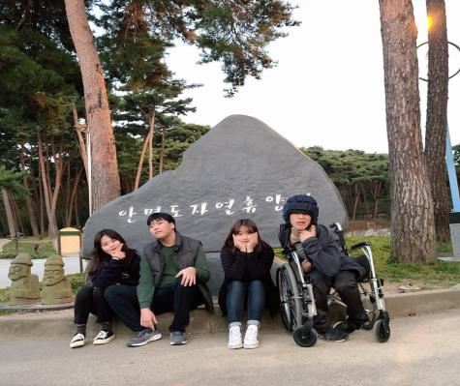
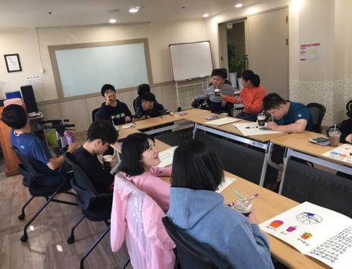
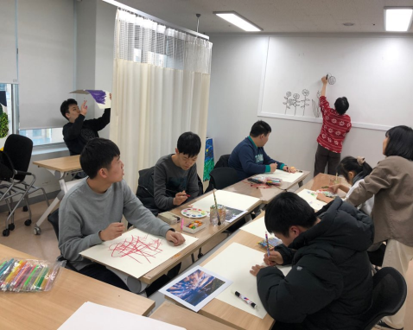
2019년 사업진행 사진
거주시설 장애인자립생활지원사업
단기체험
ILP
  보호자 교육

Slide 3
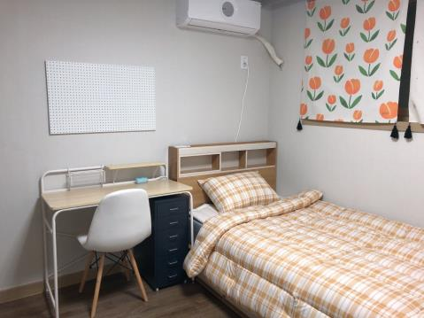
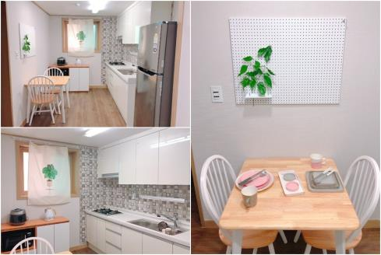
2019년 사업진행 사진
자립생활주택 장애인자립생활지원사업
비품설치
비품설치

Slide 4
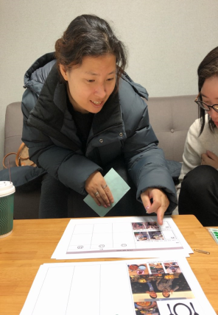
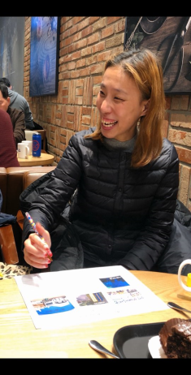
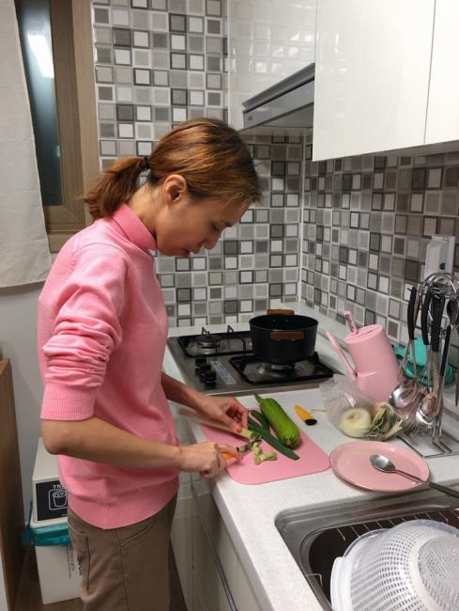
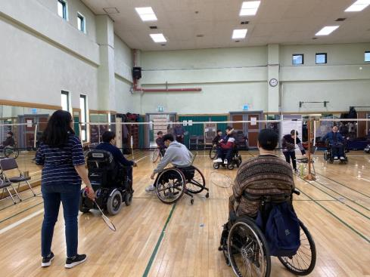
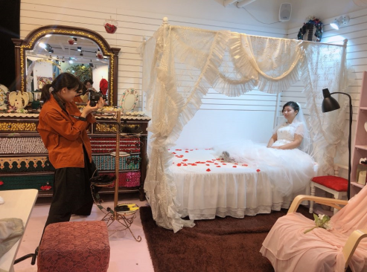
2019년 사업진행 사진
자립생활주택 장애인자립생활지원사업
  개별ILP 계획 및 수립(PCP)
예비입주자 단기체험
예비입주자 단기체험

Slide 5
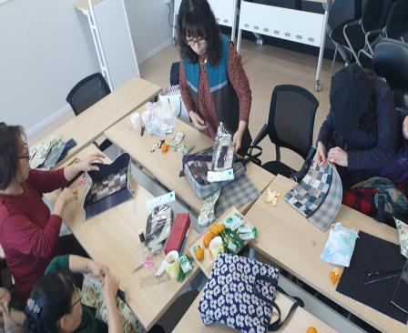
2019년 사업진행 사진
개인별 및 집단 ILP
심리미술 ‘발자취’
배드민턴
  수공예

Slide 6
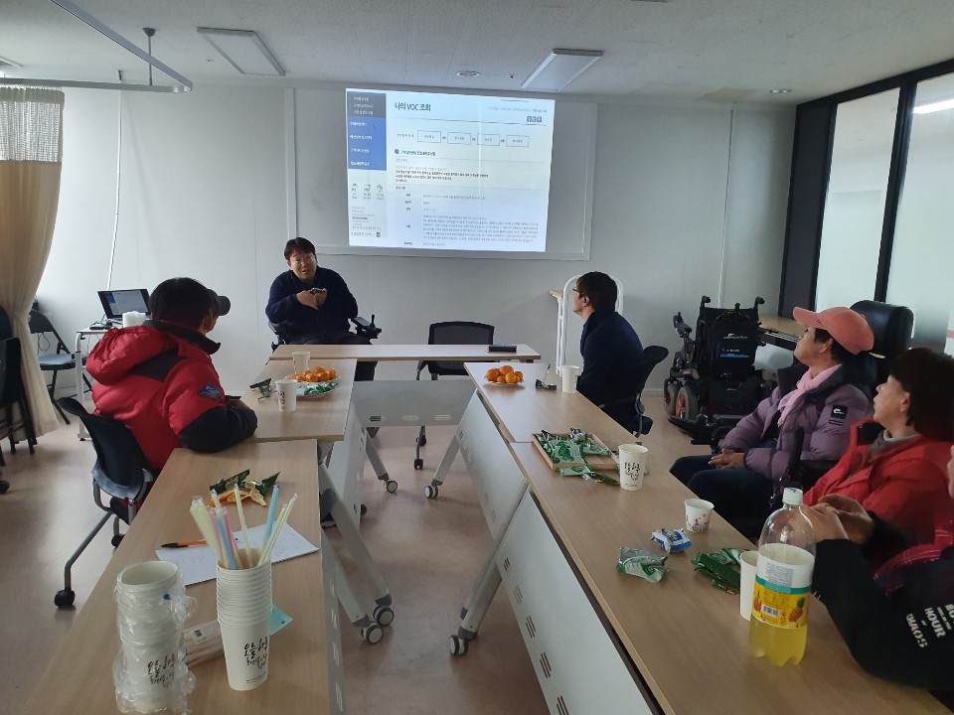
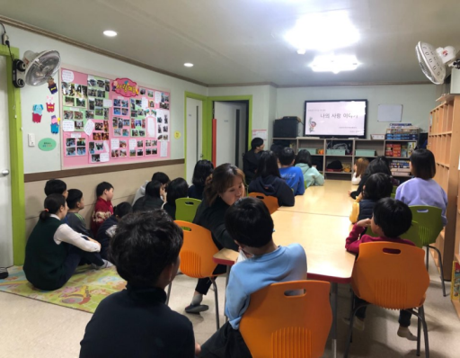
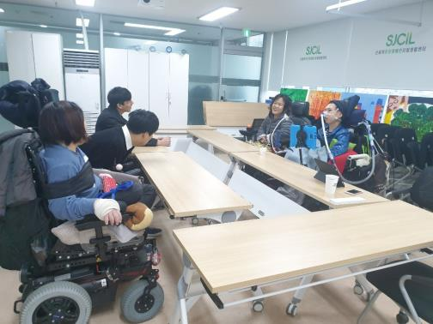
2019년 사업진행 사진
권익옹호 및 동료상담
개인권익옹호지원
인권강상 양성 및 파견
  개별동료상담 평가회

Slide 7
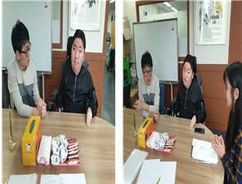
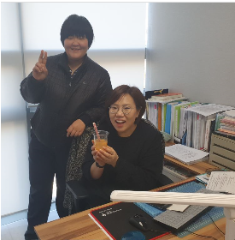
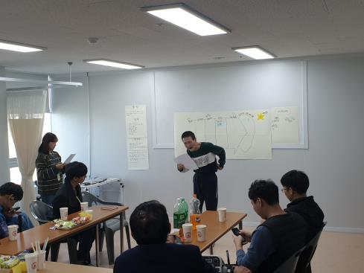
2019년 사업진행 사진
개인별자립지원
시집 출판
자립지원 단기체험활동
  평생학습 및 가정지원

Slide 8
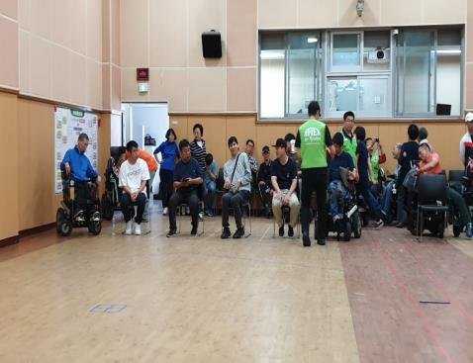
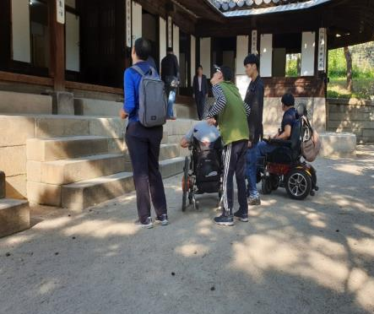
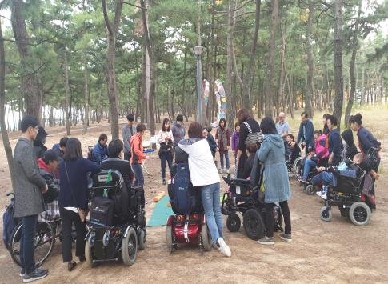
2019년 사업진행 사진
기타사업
자조모임 나오누리
자조모임 나오누리 보치아
  힐링캠프

Slide 9
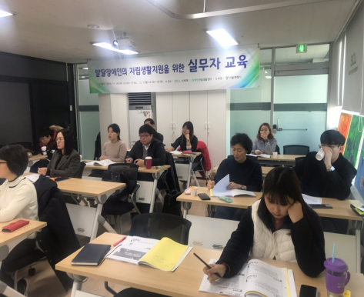
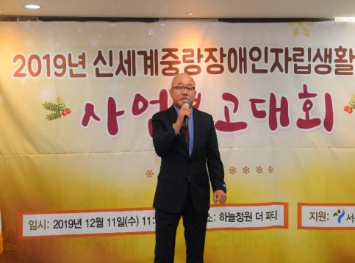
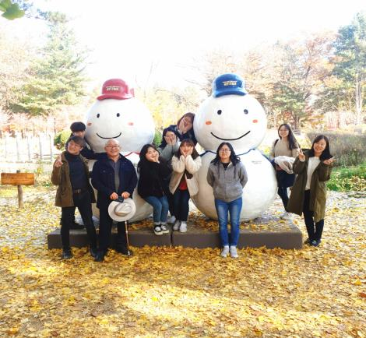
2019년 사업진행 사진
기타사업
직원 및 활동가 역량강화 직원연수
실무자 교육
  사업성과보고회

Slide 10
2020년 사업

Slide 11
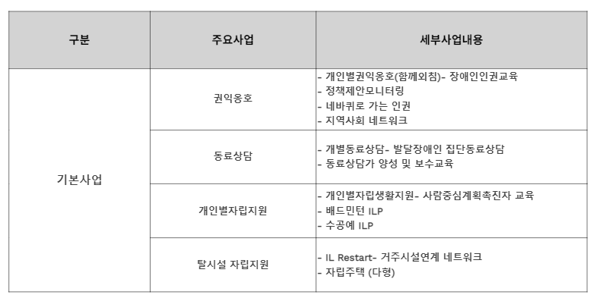
2020년 사업계획

Slide 12
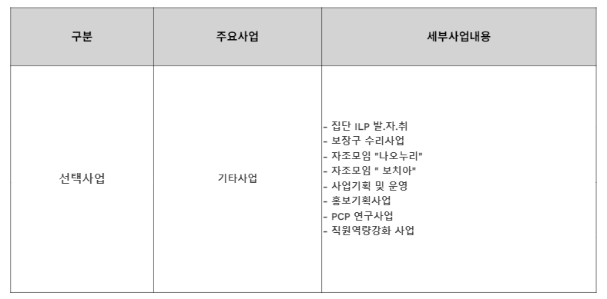
2020년 사업계획

Slide 13
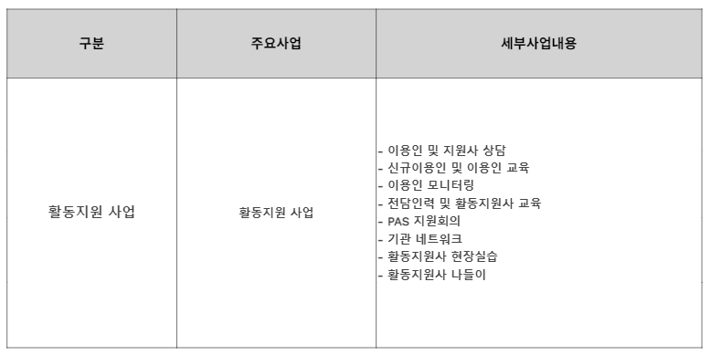
2020년 사업계획

